Slide 1
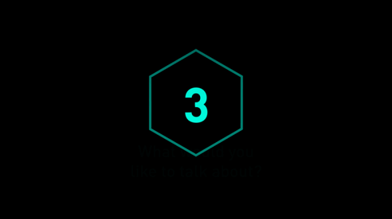



KHỞI ĐỘNG
Luật chơi:
Tìm các từ/cụm từ có nghĩa tiếng Việt.
Thời gian: 1 phút 30
Ai tìm nhanh nhất, nhiều từ đúng nhất >> chiến thắng.
Xem video “Biến đổi khí hậu gây thiệt hại lớn cho toàn cầu” và trả lời câu hỏi:
Liệt kê những thiên tai. Nguyên nhân của sự gia tăng cường độ và tần suất của các thời tiết cực đoan.
Nêu 2 biện pháp cần thiết mà video đề cập

Slide 2
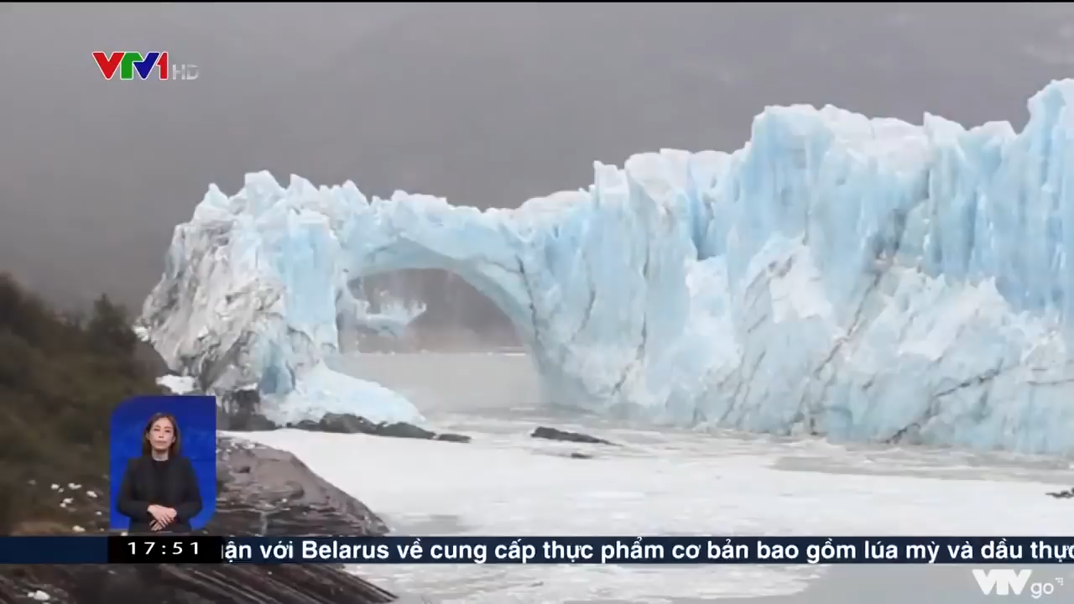

KHỞI ĐỘNG
Liệt kê các thiên tai.
Nguyên nhân
Nêu 2 biện pháp đề cập
Notes:
- Thời tiết cực đoan gia tăng (cường độ, tần suất): Sự nóng lên toàn cầu, số ngày nóng nhiều hơn, hạn hán kéo dài, mưa cực đoan có hầu hết các vùng trong cả nước, bão nhiều hơn (2017: 16 cơn bão), mưa lũ, sạt lở kỷ lục (2020).
Giả thích: các nhà khoa học khẳng định chính là biến đổi khí hậu toàn cầu. Các hoạt động sản xuất và sinh hoạt của con người khiến tình trạng này ngày càng nặng nề hơn. Tài nguyên thiên nhiên bị khai thác quá mức, không có biện pháp giữ gìn và tái tạo.
- Biện pháp: dự báo, cảnh báo sớm các loại hình thiên tai; nâng cao năng lực ứng phó (các công trình ứng phó)

Slide 3


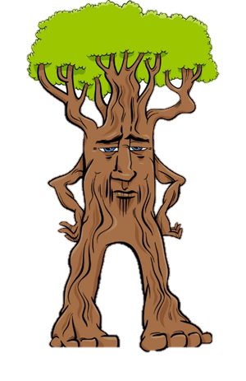
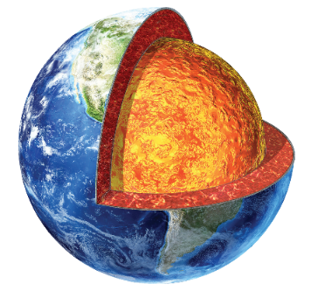

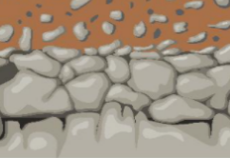
VỎ ĐỊA LÍ, QUY LUẬT THỐNG NHẤT VÀ HOÀN CHỈNH CỦA VỎ ĐỊA LÍ

Slide 4


NỘI DUNG
1. Vỏ địa lí
2. Quy luật thống nhất và hoàn chỉnh của vỏ địa lí

Slide 5
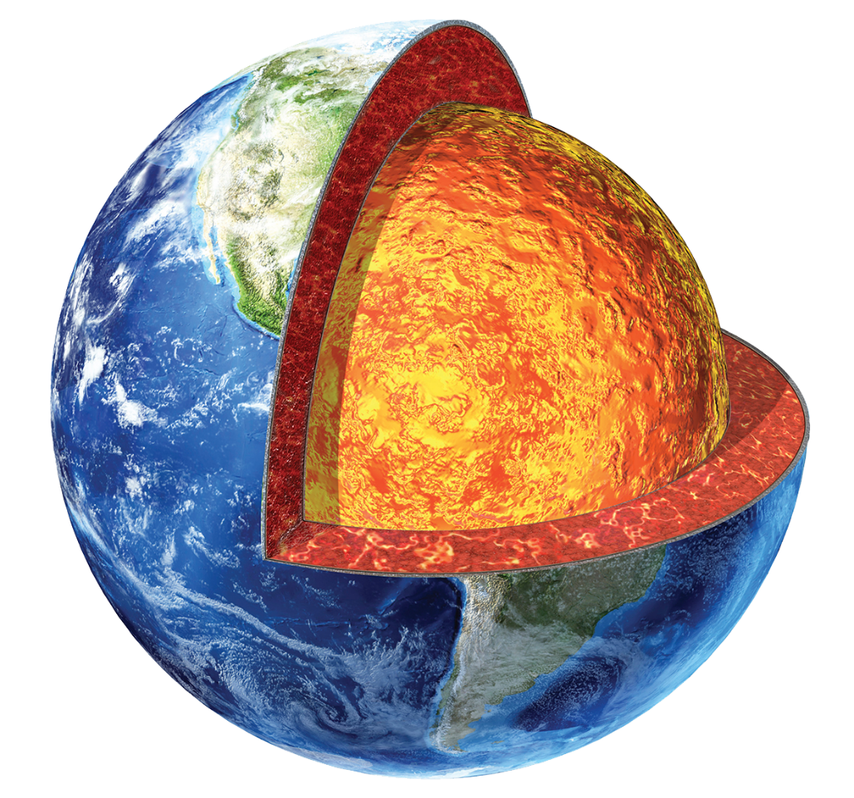
I. VỎ ĐỊA LÍ
II. QUY LUẬT THỐNG NHẤT VÀ HOÀN CHỈNH CỦA VỎ ĐỊA LÍ
MỤC TIÊU
Trình bày được khái niệm vỏ địa lí; phân biệt được vỏ địa lí và vỏ Trái Dất.
Trình bày được khái niệm, biểu hiện và ý nghĩa thực tiễ của quy luật thống nhất và hoàn chỉnh của vỏ địa lí; liên hệ thực tế ở địa phương.
Giải thích được một số hiện tượng phổ biến trong môi trường tự nhiên bằng quy luật thống nhất và hoàn chỉnh của vỏ địa lí.

Slide 6
MỤC TIÊU
I. VỎ ĐỊA LÍ
II. QUY LUẬT THỐNG NHẤT VÀ HOÀN CHỈNH CỦA VỎ ĐỊA LÍ

Slide 7
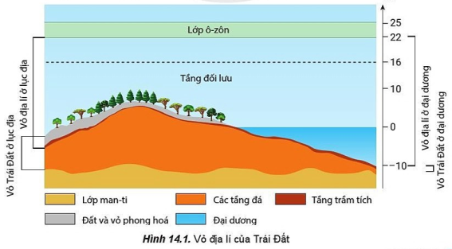



MỤC TIÊU
I. VỎ ĐỊA LÍ
II. QUY LUẬT THỐNG NHẤT VÀ HOÀN CHỈNH CỦA VỎ ĐỊA LÍ

Slide 8


MỤC TIÊU
I. VỎ ĐỊA LÍ
II. QUY LUẬT THỐNG NHẤT VÀ HOÀN CHỈNH CỦA VỎ ĐỊA LÍ
CHUYỂN GIAO NHIỆM VỤ
Nội dung: Đọc thông tin mục 1 kết hợp quan sát hình 14.1, hãy:
- Trình bày khái niệm vỏ địa lí;
- Phân biệt vỏ địa lí và vỏ Trái Đất.
Thời gian: 8 phút
Tiêu chí | Vỏ địa lí | Vỏ Trái Đất
Khái niệm
Giới hạn
Chiều dày
TP vật chất

Slide 9
MỤC TIÊU
I. VỎ ĐỊA LÍ
II. QUY LUẬT THỐNG NHẤT VÀ HOÀN CHỈNH CỦA VỎ ĐỊA LÍ
Tiêu chí | Vỏ địa lí | Vỏ Trái Đất
Khái niệm | VĐL là vỏ của TĐ bao gồm các lớp thành phần xâm nhập và tác động lẫn nhau tạo nên thể tổng hợp tự nhiên thống nhất và hoàn chỉnh. | VTĐ là lớp vỏ cứng, 2 lớp vỏ bộ phận là VĐD và VLĐ
Giới hạn | Tính từ giới hạn dưới của lớp ô dôn đến đáy vực thẳm đại dương; ở lục địa xuống hết lớp vỏ phong hóa | Từ bề mặt TĐ đến lớp Manti trên
Chiều dày | Khoảng 30 đến 35 km | Dao động từ 5 km (ở đại dương) đến 70 km (ở lục địa).
Thành phần vật chất | Gồm 5 bộ phận: KQ, TQ, TNQ, thạch quyển và sinh quyển | Gồm 3 tầng đá: trầm tích, granit, badan.

Slide 10

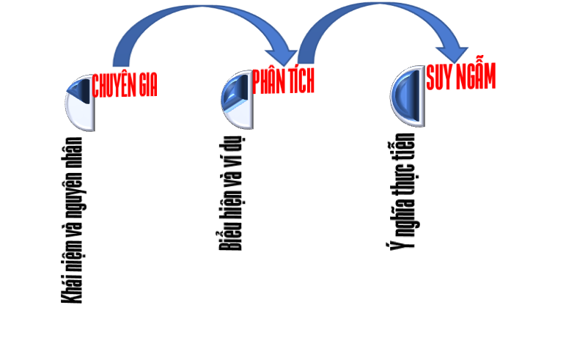



II. QUY LUẬT THỐNG NHẤT VÀ HOÀN CHỈNH CỦA VỎ ĐỊA LÍ
I. VỎ ĐỊA LÍ
CHUYỂN GIAO NHIỆM VỤ
Hình thành 3 trạm học tập:
Trạm chuyên gia: tìm hiểu khái niệm và nguyên nhân quy luật thống nhất và hoàn chỉnh của vỏ địa lí
Trạm phân tích: phân tích ví dụ 1 và 2 và nêu biểu hiện của quy luật thống nhất và hoàn chỉnh của vỏ địa lí
Trạm suy ngẫm: Tìm hiểu ý nghĩa thực tiễn của quy luật thống nhất và hoàn chỉnh của vỏ địa lí.
Đọc thông tin GV cung cấp, trả lời cầu hỏi và ghi vào PHT:
Hậu quả của công trình thủy lợi hồ A-ran là gì?
Việc nắm được quy luật tự nhiên có ý nghĩa gì với con người khi khai thác tự nhiên?
Con người cần làm gì để bảo vệ tự nhiên?
Notes:
Bài đọc cho trạm Phân tích
Năm 1963, chính quyền Xô Viết cho xây dựng các công trình thủy lợi dẫn nước từ 2 con sông Xưa Đaria và Amu Đaria về tưới cho hoang mạc vùng Trung Á. Nhờ có nước, nghề trồng cây ăn quả, bông vải và chăn nuôi được phát triển thuận lợi. Giữa các hoang mạc khô cằn dần dần mọc lên các thị trấn, các khu dân cư cùng các cánh đồng xanh tươi, trong khi lượng nước đổ vào vùng biển A-ran giảm hẳn. Vào những năm 50 của thế kỷ XX, khối lượng nước đổ vào biển A-ran vào khoảng 55 km3/năm, nhưng đến đầu những năm 80, khối lượng đó đã không còn đáng kể. Biển cạn dần, diện tích mặt biển bị thu hẹp tới 2/5; bờ biển lùi xa có nơi tới 45km, nước biển mặn thêm, 24 loài cá – một thời là nguồn lợi kinh tế chính của ngư dân vùng biển đã gần như tuyệt chủng và nghề cá ở đây bị lụn bại, biển A-ran đang trở thành biển chết; thiệt hại cho ngành hàng hải và thủy sản còn lớn hơn nhiều những gì nước 2 con sông đem lại cho vùng Trung Á. Nguy hiểm hơn vùng đáy biển A-ran lộ ra trên mặt, đất bị khô và hóa mặn, độ ẩm không khí giảm xuống nên các trận bão bị tăng lên mang theo muối tới các vùng lân cận, làm giảm năng suất cây trồng rõ rệt, thiệt hại cả ở chính ngành nông nghiệp, đặc biệt là cây bông vải – cây trồng chính của khu vực này. Khí hậu quanh vùng trở nên khắc nghiệt hơn, nếu trước khi đào kênh, trung bình nhiệt độ mùa hè là 35⁰C và mùa đông là 25⁰C thì nay là 50⁰C vào mùa hè và -50⁰C vào mùa đông. Những hậu quả trên đã gây thiệt hại lớn cho người dân nhưng thật khó để trả lại nước cho 2 con sông này.
(Nguồn: Địa lí tự nhiên đại cương 3 – trang 162)
Hình ảnh về sự thay đổi của Trái Đất do biến đổi khí hậu:
https://khoahoc.tv/su-thay-doi-khung-khiep-cua-trai-dat-do-bien-doi-khi-hau-52071
Tranh ảnh về hoang mạc khô cằn nhất thế giới: https://phapluat.suckhoedoisong.vn/hoa-no-tren-cat-hoang-mac-kho-can-nhat-hanh-tinh-cung-phai-chiu-thua-nhua-song-manh-liet-cua-co-cay-162212810210015271.htm

Slide 11
II. QUY LUẬT THỐNG NHẤT VÀ HOÀN CHỈNH CỦA VỎ ĐỊA LÍ
I. VỎ ĐỊA LÍ
CHUYỂN GIAO NHIỆM VỤ
Hình thành 3 trạm học tập:
Trạm chuyên gia: tìm hiểu khái niệm và nguyên nhân quy luật thống nhất và hoàn chỉnh của vỏ địa lí
Trạm phân tích: phân tích ví dụ 1 và 2 và nêu biểu hiện của quy luật thống nhất và hoàn chỉnh của vỏ địa lí
Trạm suy ngẫm: Tìm hiểu ý nghĩa thực tiễn của quy luật thống nhất và hoàn chỉnh của vỏ địa lí.
Đọc thông tin GV cung cấp, trả lời cầu hỏi và ghi vào PHT:
Hậu quả của biến đổi khí hậu là gì?
Việc nắm được quy luật tự nhiên có ý nghĩa gì với con người khi khai thác tự nhiên?
Con người cần làm gì để bảo vệ tự nhiên?
Notes:
Bài đọc cho trạm Phân tích
Năm 1963, chính quyền Xô Viết cho xây dựng các công trình thủy lợi dẫn nước từ 2 con sông Xưa Đaria và Amu Đaria về tưới cho hoang mạc vùng Trung Á. Nhờ có nước, nghề trồng cây ăn quả, bông vải và chăn nuôi được phát triển thuận lợi. Giữa các hoang mạc khô cằn dần dần mọc lên các thị trấn, các khu dân cư cùng các cánh đồng xanh tươi, trong khi lượng nước đổ vào vùng biển A-ran giảm hẳn. Vào những năm 50 của thế kỷ XX, khối lượng nước đổ vào biển A-ran vào khoảng 55 km3/năm, nhưng đến đầu những năm 80, khối lượng đó đã không còn đáng kể. Biển cạn dần, diện tích mặt biển bị thu hẹp tới 2/5; bờ biển lùi xa có nơi tới 45km, nước biển mặn thêm, 24 loài cá – một thời là nguồn lợi kinh tế chính của ngư dân vùng biển đã gần như tuyệt chủng và nghề cá ở đây bị lụn bại, biển A-ran đang trở thành biển chết; thiệt hại cho ngành hàng hải và thủy sản còn lớn hơn nhiều những gì nước 2 con sông đem lại cho vùng Trung Á. Nguy hiểm hơn vùng đáy biển A-ran lộ ra trên mặt, đất bị khô và hóa mặn, độ ẩm không khí giảm xuống nên các trận bão bị tăng lên mang theo muối tới các vùng lân cận, làm giảm năng suất cây trồng rõ rệt, thiệt hại cả ở chính ngành nông nghiệp, đặc biệt là cây bông vải – cây trồng chính của khu vực này. Khí hậu quanh vùng trở nên khắc nghiệt hơn, nếu trước khi đào kênh, trung bình nhiệt độ mùa hè là 35⁰C và mùa đông là 25⁰C thì nay là 50⁰C vào mùa hè và -50⁰C vào mùa đông. Những hậu quả trên đã gây thiệt hại lớn cho người dân nhưng thật khó để trả lại nước cho 2 con sông này.
(Nguồn: Địa lí tự nhiên đại cương 3 – trang 162)
Hình ảnh về sự thay đổi của Trái Đất do biến đổi khí hậu:
https://khoahoc.tv/su-thay-doi-khung-khiep-cua-trai-dat-do-bien-doi-khi-hau-52071
Tranh ảnh về hoang mạc khô cằn nhất thế giới: https://phapluat.suckhoedoisong.vn/hoa-no-tren-cat-hoang-mac-kho-can-nhat-hanh-tinh-cung-phai-chiu-thua-nhua-song-manh-liet-cua-co-cay-162212810210015271.htm

Slide 12
II. QUY LUẬT THỐNG NHẤT VÀ HOÀN CHỈNH CỦA VỎ ĐỊA LÍ
I. VỎ ĐỊA LÍ
CHUYỂN GIAO NHIỆM VỤ
QUY LUẬT THỐNG NHẤT VÀ HOÀN CHỈNH CỦA VỎ ĐỊA LÍ
Khái niệm | Là quy luật về mối quan hệ quy định lẫn nhau giữa các thành phần và của mỗi bộ phận lãnh thổ trong lớp vỏ địa lí.
Nguyên nhân | Do tất cả các thành phần của VĐL không tồn tại và phát triển độc lập mà luôn tác động, trao đổi vật chất và năng lượng với nhau
Biểu hiện | - Trong tự nhiên, bất cứ một lãnh thổ nào cũng gồm nhiều thành phần ảnh hưởng qua lại phụ thuộc lẫn nhau. - Nếu một thành phần thay đổi thì sẽ dẫn tới sự thay đổi của các thành phần còn lại và toàn bộ lãnh thổ.
Ý nghĩa thực tiễn | - Dự báo trước sự thay đổi của các thành phần tự nhiên trước khi sử dụng chúng; - Cần nghiên cứu tỉ mỉ, chính xác các đặc điểm của đối tượng địa lí trước khi sử dụng.
QUY LUẬT THỐNG NHẤT VÀ HOÀN CHỈNH CỦA VỎ ĐỊA LÍ
Khái niệm
Nguyên nhân
Biểu hiện
Ý nghĩa thực tiễn
Hình thành 3 trạm học tập:
Trạm chuyên gia: tìm hiểu khái niệm và nguyên nhân quy luật thống nhất và hoàn chỉnh của vỏ địa lí
Trạm phân tích: phân tích ví dụ 1 và 2 và nêu biểu hiện của quy luật thống nhất và hoàn chỉnh của vỏ địa lí
Trạm suy ngẫm: Tìm hiểu ý nghĩa thực tiễn của quy luật thống nhất và hoàn chỉnh của vỏ địa lí

Slide 13
II. QUY LUẬT THỐNG NHẤT VÀ HOÀN CHỈNH CỦA VỎ ĐỊA LÍ
I. VỎ ĐỊA LÍ
QUY LUẬT THỐNG NHẤT VÀ HOÀN CHỈNH CỦA VỎ ĐỊA LÍ
Khái niệm | Là quy luật về mối quan hệ quy định lẫn nhau giữa các thành phần và của mỗi bộ phận lãnh thổ trong lớp vỏ địa lí.
Nguyên nhân | Do tất cả các thành phần của VĐL không tồn tại và phát triển độc lập mà luôn tác động, trao đổi vật chất và năng lượng với nhau
Biểu hiện | - Trong tự nhiên, bất cứ một lãnh thổ nào cũng gồm nhiều thành phần ảnh hưởng qua lại phụ thuộc lẫn nhau. - Nếu một thành phần thay đổi thì sẽ dẫn tới sự thay đổi của các thành phần còn lại và toàn bộ lãnh thổ.
Ý nghĩa thực tiễn | - Dự báo trước sự thay đổi của các thành phần tự nhiên trước khi sử dụng chúng; - Cần nghiên cứu tỉ mỉ, chính xác các đặc điểm của đối tượng địa lí trước khi sử dụng.
CHUYỂN GIAO NHIỆM VỤ
QUY LUẬT THỐNG NHẤT VÀ HOÀN CHỈNH CỦA VỎ ĐỊA LÍ
Khái niệm
Nguyên nhân
Biểu hiện
Ý nghĩa thực tiễn

Slide 14
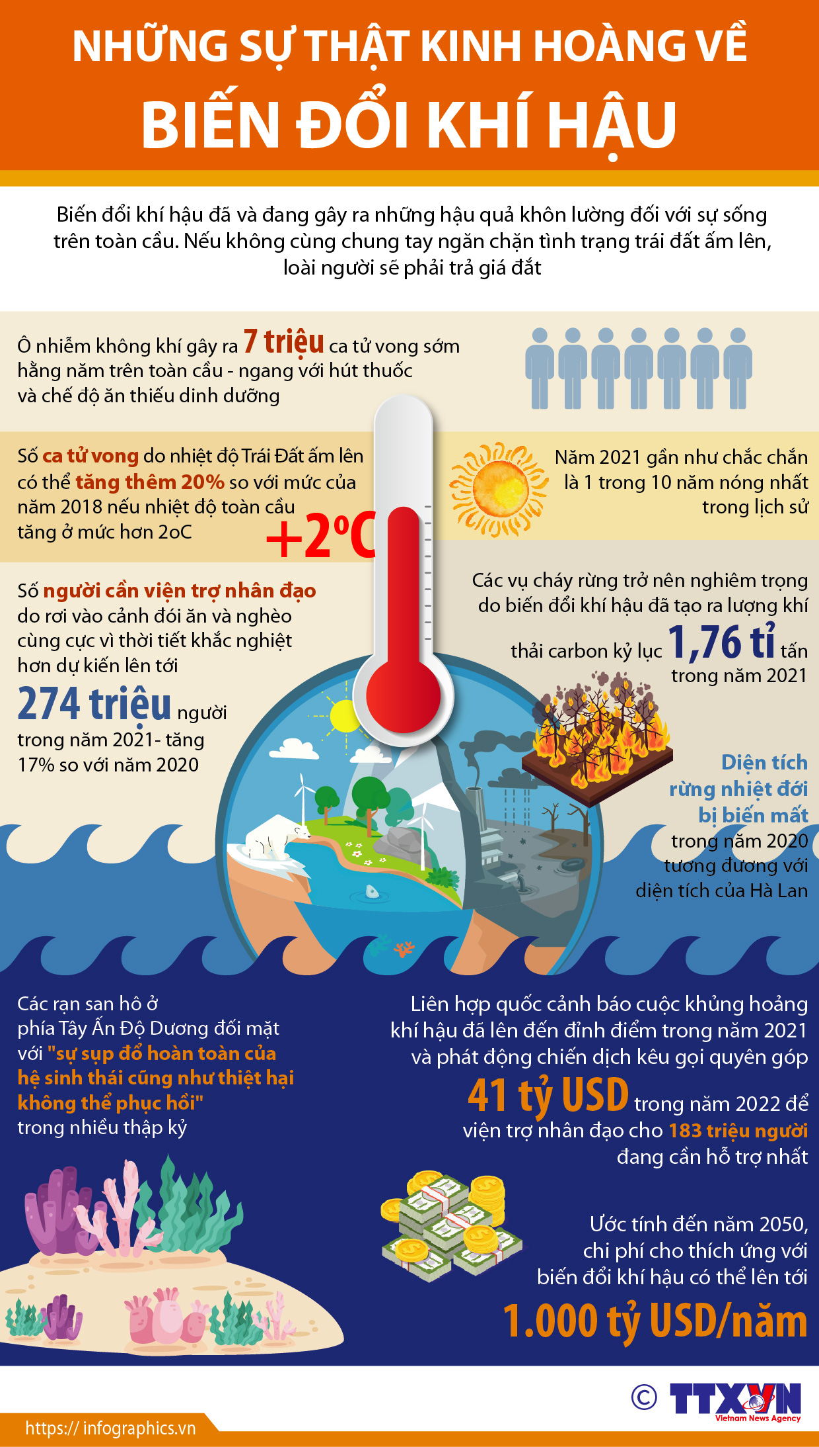

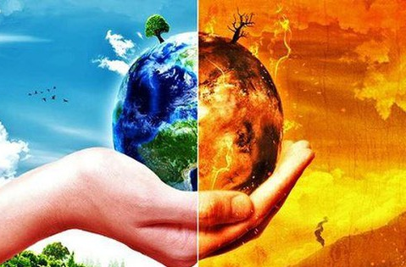
II. QUY LUẬT THỐNG NHẤT VÀ HOÀN CHỈNH CỦA VỎ ĐỊA LÍ
I. VỎ ĐỊA LÍ
QUY LUẬT THỐNG NHẤT VÀ HOÀN CHỈNH CỦA VỎ ĐỊA LÍ
Khái niệm | Là quy luật về mối quan hệ quy định lẫn nhau giữa các thành phần và của mỗi bộ phận lãnh thổ trong lớp vỏ địa lí.
Nguyên nhân | Do tất cả các thành phần của VĐL không tồn tại và phát triển độc lập mà luôn tác động, trao đổi vật chất và năng lượng với nhau
Biểu hiện | - Trong tự nhiên, bất cứ một lãnh thổ nào cũng gồm nhiều thành phần ảnh hưởng qua lại phụ thuộc lẫn nhau. - Nếu một thành phần thay đổi thì sẽ dẫn tới sự thay đổi của các thành phần còn lại và toàn bộ lãnh thổ.
Ý nghĩa thực tiễn | - Dự báo trước sự thay đổi của các thành phần tự nhiên trước khi sử dụng chúng; - Cần nghiên cứu tỉ mỉ, chính xác các đặc điểm của đối tượng địa lí trước khi sử dụng.
EM CÓ BIẾT
Sự ảnh hưởng đáng sợ của biến đổi khí hậu tới cuộc sống trên Trái Đất.

Slide 15
II. QUY LUẬT THỐNG NHẤT VÀ HOÀN CHỈNH CỦA VỎ ĐỊA LÍ
I. VỎ ĐỊA LÍ
EM CÓ BIẾT
Sự ảnh hưởng đáng sợ của biến đổi khí hậu tới cuộc sống trên Trái Đất.

Slide 16

II. QUY LUẬT THỐNG NHẤT VÀ HOÀN CHỈNH CỦA VỎ ĐỊA LÍ
I. VỎ ĐỊA LÍ
EM CÓ BIẾT
Những con số biết nói

Slide 17


II. QUY LUẬT THỐNG NHẤT VÀ HOÀN CHỈNH CỦA VỎ ĐỊA LÍ
I. VỎ ĐỊA LÍ
EM CÓ BIẾT
Những con số biết nói

Slide 18
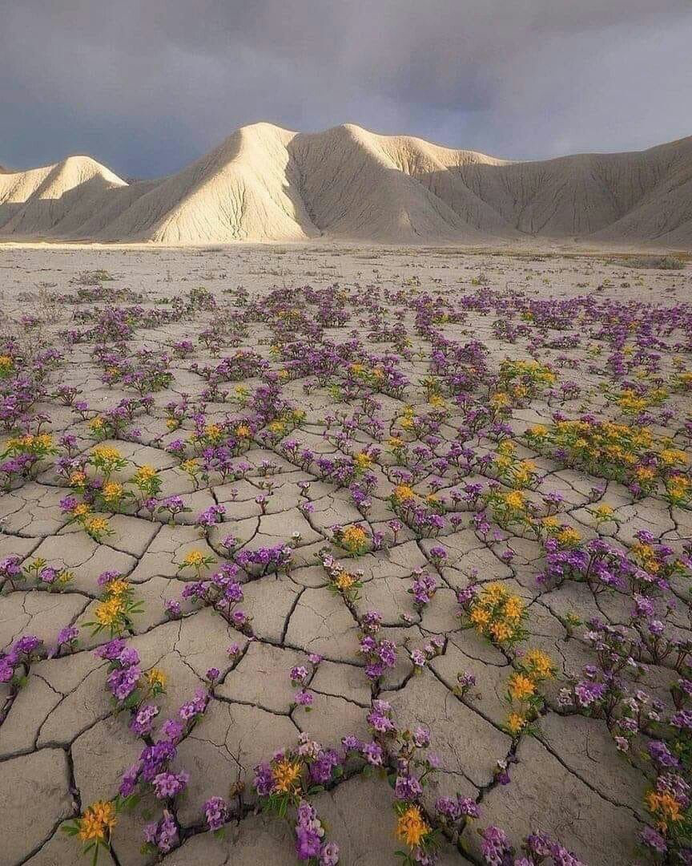
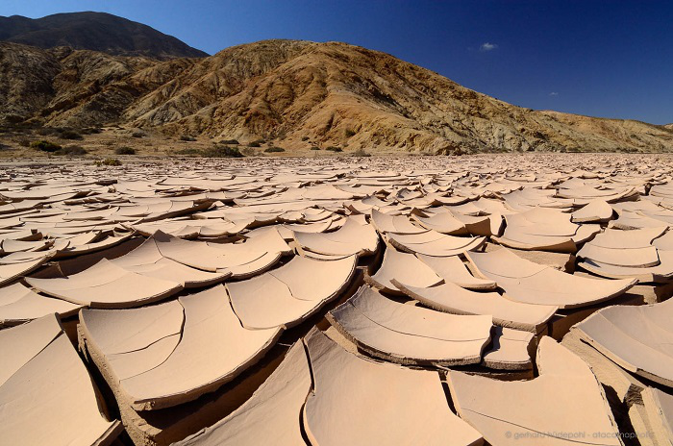
II. QUY LUẬT THỐNG NHẤT VÀ HOÀN CHỈNH CỦA VỎ ĐỊA LÍ
I. VỎ ĐỊA LÍ
EM CÓ BIẾT
Hoa nở trên cát sau một trận mưa lớn
Hoang mạc khô cằn nhất hành tinh
Được mệnh danh là "Sao Hỏa trên Trái Đất", hiếm có loài thực động vật, thậm chí vi khuẩn nào có thể tồn tại được ở nơi trơ cứng, khô hạn như Atacama.
Hầu hết quanh năm suốt tháng hoang mạc Atacama bị chôn vùi trong màu nâu vàng cằn cỗi, khô khan của đất cát như miền đất chết.
Lượng mưa hàng năm ở hoang mạc này cực thấp, có khu vực chỉ khoảng 1mm/năm. Theo National Geographic, sau trung bình 6 năm đợi chờ trong khô khát thì Atacama đón một trận mưa lớn.
Hoa nở trên hoang mạc Atacama vào mùa mưa ở vùng phía Bắc Chile, khoảng từ tháng 8, 9 đến tháng 11, nơi này như được đánh thức sau giấc ngủ dài, phủ lên mình sức sống căng tràn của vô số loài hoa.

Slide 19

II. QUY LUẬT THỐNG NHẤT VÀ HOÀN CHỈNH CỦA VỎ ĐỊA LÍ
I. VỎ ĐỊA LÍ
LUYỆN TẬP
Luật chơi: Có 6 số khác nhau, trong đó có 5 số chứa 5 câu hỏi và 1 số may mắn. Chọn số tùy ý, nếu chọn số có câu hỏi, trả lời đúng 1 điểm, trả lời sai HS khác có quyền trả lời. Nếu chọn được may mắn thì không phải trả lời mà vẫn được 10 điểm.
Lưu ý: Chỉ được trả lời sau hiệu lệnh “Hết” của GV.
1
2
3
4
5
6
Hoa nở trên cát sau một trận mưa lớn
Hoa nở trên hoang mạc Atacama vào mùa mưa ở vùng phía Bắc Chile, khoảng từ tháng 8, 9 đến tháng 11, nơi này như được đánh thức sau giấc ngủ dài, phủ lên mình sức sống căng tràn của vô số loài hoa.
Lượng mưa hàng năm ở hoang mạc này cực thấp, có khu vực chỉ khoảng 1mm/năm. Theo National Geographic, sau trung bình 6 năm đợi chờ trong khô khát thì Atacama đón một trận mưa lớn.
Hoang mạc khô cằn nhất hành tinh
Được mệnh danh là "Sao Hỏa trên Trái Đất", hiếm có loài thực động vật, thậm chí vi khuẩn nào có thể tồn tại được ở nơi trơ cứng, khô hạn như Atacama.
Hầu hết quanh năm suốt tháng hoang mạc Atacama bị chôn vùi trong màu nâu vàng cằn cỗi, khô khan của đất cát như miền đất chết.
Notes:
Click choột vào số (hiện bàn tay) >> câu hỏi hiện ra. Click vào chữ cái đầu đáp án >> hiện trạng thái trả lời (nhăn nhó = sai; cười = đúng)

Slide 20


II. QUY LUẬT THỐNG NHẤT VÀ HOÀN CHỈNH CỦA VỎ ĐỊA LÍ
I. VỎ ĐỊA LÍ
LUYỆN TẬP
Câu 1. Việc xây dựng các đập thủy điện sẽ dẫn đến sự biến đổi
môi trường sinh thái.
dòng chảy, thổ nhưỡng.
sinh vật, thổ nhưỡng.
khí hậu, địa hình.
1
2
3
4
5
6
A
B
C
D
Notes:
Click choột vào số (hiện bàn tay) >> câu hỏi hiện ra. Click vào chữ cái đầu đáp án >> hiện trạng thái trả lời (nhăn nhó = sai; cười = đúng)

Slide 21
II. QUY LUẬT THỐNG NHẤT VÀ HOÀN CHỈNH CỦA VỎ ĐỊA LÍ
I. VỎ ĐỊA LÍ
LUYỆN TẬP
Câu 2. Biểu hiện nào dưới đây không thể hiện quy luật thống nhất và hoàn chỉnh của lớp vỏ địa lý?
Lượng cacbonic trong khí quyển tăng lên theo nhiệt độ Trái đất nóng lên.
Những trận động đất lớn trên lục địa gây ra hiện tượng sóng thần.
Rừng đầu nguồn bị mất làm cho chế độ nước sông trở nên thất thường.
Mùa lũ của sông diễn ra trùng với mùa mưa.
1
2
3
4
5
6
A
B
C
D
Notes:
Click choột vào số (hiện bàn tay) >> câu hỏi hiện ra. Click vào chữ cái đầu đáp án >> hiện trạng thái trả lời (nhăn nhó = sai; cười = đúng)

Slide 22
II. QUY LUẬT THỐNG NHẤT VÀ HOÀN CHỈNH CỦA VỎ ĐỊA LÍ
I. VỎ ĐỊA LÍ
LUYỆN TẬP
1
2
3
4
5
6
Câu 3. Giới hạn dưới của lớp vỏ địa lý ở lục địa là
giới hạn dưới của lớp vỏ Trái đất.
giới hạn dưới của lớp vỏ phong hóa.
giới hạn dưới của tầng trầm tích.
giới hạn dưới của tầng badan.
A
B
C
D
Notes:
Click choột vào số (hiện bàn tay) >> câu hỏi hiện ra. Click vào chữ cái đầu đáp án >> hiện trạng thái trả lời (nhăn nhó = sai; cười = đúng)

Slide 23
II. QUY LUẬT THỐNG NHẤT VÀ HOÀN CHỈNH CỦA VỎ ĐỊA LÍ
I. VỎ ĐỊA LÍ
LUYỆN TẬP
Câu 4. Lớp vỏ Trái đất không bao gồm
tầng granit.
tầng trầm tích.
tầng badan.
tầng đối lưu.
1
2
3
4
5
6
A
B
C
D
Notes:
Click choột vào số (hiện bàn tay) >> câu hỏi hiện ra. Click vào chữ cái đầu đáp án >> hiện trạng thái trả lời (nhăn nhó = sai; cười = đúng)

Slide 24

II. QUY LUẬT THỐNG NHẤT VÀ HOÀN CHỈNH CỦA VỎ ĐỊA LÍ
I. VỎ ĐỊA LÍ
LUYỆN TẬP
1
2
3
4
5
6
Chúc mừng bé ơiiiiii
Notes:
Click choột vào số (hiện bàn tay) >> câu hỏi hiện ra. Click vào chữ cái đầu đáp án >> hiện trạng thái trả lời (nhăn nhó = sai; cười = đúng)

Slide 25
II. QUY LUẬT THỐNG NHẤT VÀ HOÀN CHỈNH CỦA VỎ ĐỊA LÍ
I. VỎ ĐỊA LÍ
LUYỆN TẬP
1
2
3
4
5
6
Câu 6. Nếu khí hậu thay đổi từ khô hạn sang ẩm ướt, sẽ làm cho
địa hình bị xói mòn.
sông ngòi khô hạn.
lượng phù sa giảm.
thực vật không phát triển.
A
B
C
D
Notes:
Click choột vào số (hiện bàn tay) >> câu hỏi hiện ra. Click vào chữ cái đầu đáp án >> hiện trạng thái trả lời (nhăn nhó = sai; cười = đúng)

Slide 26
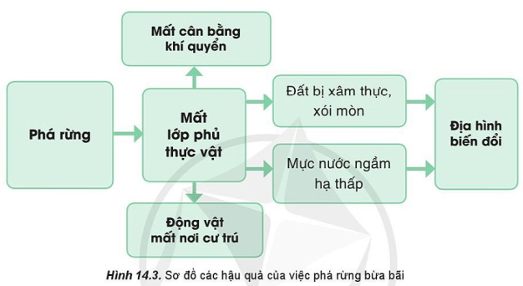
BÀI TẬP VỀ NHÀ
Trả lời bằng văn bản
Câu 1: Tại sao dù mưa lũ đã tạm lắng xuống nhưng nguy cơ sạt lở đất vẫn hiện hữu khiến nhiều địa phương tại miền Trung bị chia cắt, đời sống người dân rất khó khăn, nguy hiểm.
Câu 2: Nguyên nhân và hậu quả của sự cố ô nhiễm môi trường biển năm 2016 ở các tỉnh Bắc Trung Bộ?
Yêu cầu
- Nghiên cứu các tài liệu trên mạng và trả lời câu hỏi bằng văn bản
- Quy định: trả lời trên khổ giấy A4, không quá 2 trang, size 13, canh lề trái, phải là 2 cm; trên dưới 1,5cm
- Thời hạn nộp: 1 tuần

Slide 27


